Slide 1
模数转换
电子系统导论教学团队

Slide 2
实验目的
了解模数转换的基本概念
初步了解信号发生器、示波器的使用
以ADC0832为例，掌握ADC的基本使用方法

Slide 3
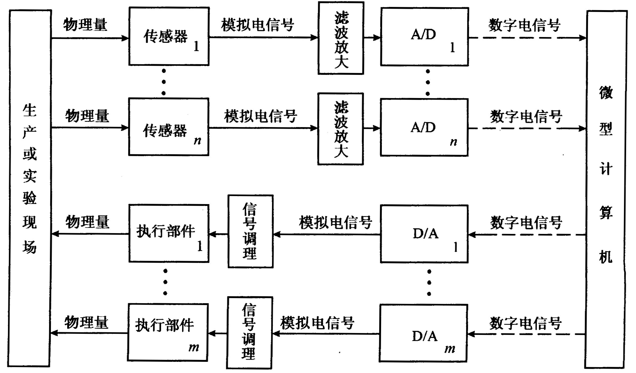
模拟量与数字量
Notes:
置换图片

Slide 4
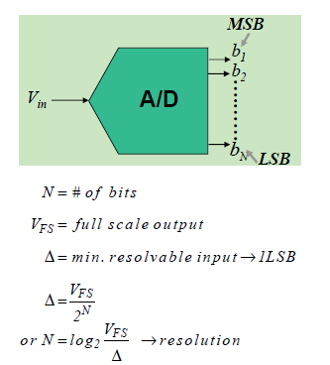
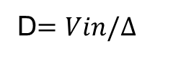
模数转换器ADC
将模拟电压量转换成离散数值，通常用二进制或16进制表示
D$=Vin/Δ$

Slide 5
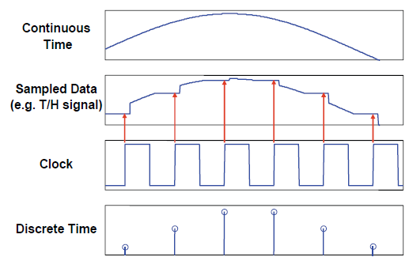
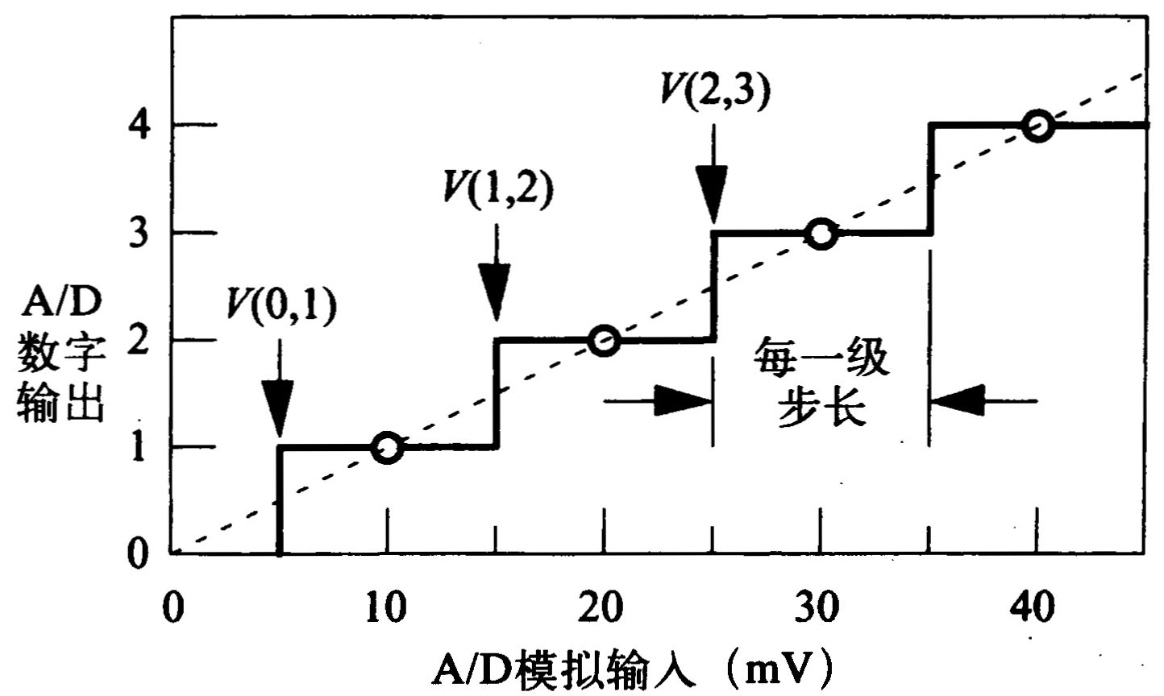
模数转换器ADC
模拟量
采样
量化
编码
数字量
时间上离散化
幅度上离散化

Slide 6
ADC0832简介
ADC0832
ADC0832 是美国国家半导体公司生产的一种8位分辨率、双通道A/D转换芯片。其工作原理为逐次逼近型。
以称重为例，概述逐次逼近ADC的基本工作原理

Slide 7
ADC0832简介
ADC0832
ADC0832 是美国国家半导体公司生产的一种8位分辨率、双通道A/D转换芯片。其工作原理为逐次逼近型。
特点
· 输入输出电平与TTL/CMOS相兼容；
· 5V电源供电时输入电压在0~5V之间；
该ADC的满量程参考电压直接设置为电源电压；
Note：本实验中用GPIO3.3V供电，输入电压必须在0~3.3V之间；
· 工作频率为250KHz，转换时间为32μS；
· 一般功耗为15mW；
· 8P、14P—DIP（双列直插）、PICC 多种封装；
· 商用级芯片温宽为0℃ to +70℃ ，工业级芯片温宽为−40℃ to +125℃；

Slide 8
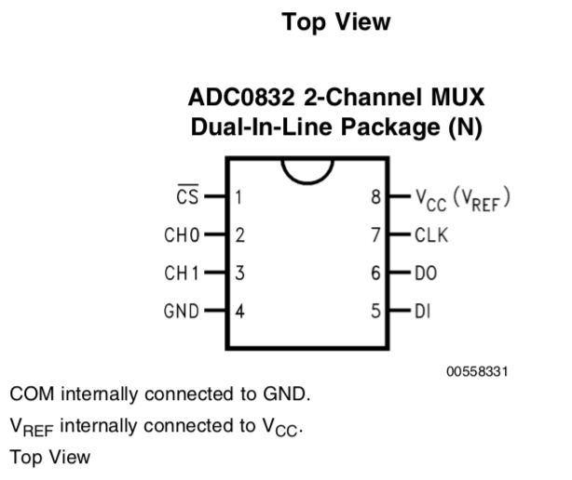
ADC0832简介
芯片接口说明
-CS 片选使能，低电平芯片使能。
CH0 模拟输入通道0，或作为IN+/-使用。
CH1 模拟输入通道1，或作为IN+/-使用。
GND 芯片参考0 电位（地）。
DI 数据信号输入，选择通道控制。
DO 数据信号输出，转换数据输出。
CLK 芯片时钟输入。
Vcc/REF 电源输入及参考电压输入（复用）。
参考电压：用作模拟信号输入电压的最大参考值。若输入参考电压+3V，则认为+3V为模拟信号的最高电压，将0～ +3V等分为256级，每一级对应0～255的一个数字信号从DO输出。如：输入的模拟信号大小为+1.5V ，则输出127。

Slide 9
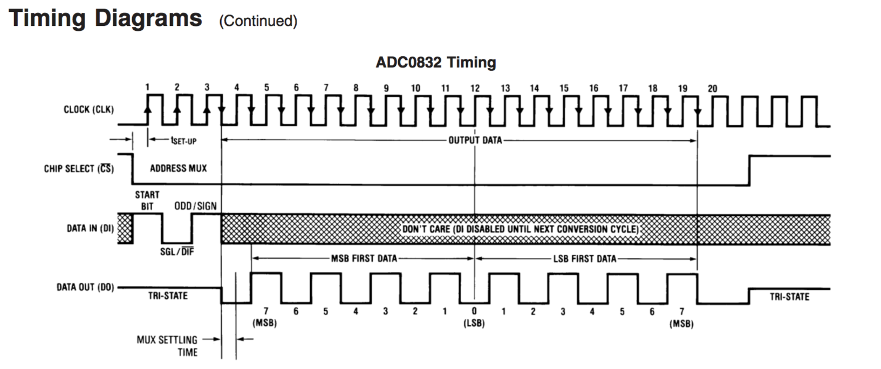
ADC0832简介
应用接口与工作时序：正常情况下ADC0832与单片机的接口应为4条数据线，分别是-CS、CLK、DO、DI。但由于D0端与DI端在通信时并未同时有效并与树莓派的接口是双向的，所以电路设计时可以将D0和DI并联在一根数据线上使用。当-CS输入端高电平时芯片禁用。当要进行A/D转换时，须先将-CS置于低电平并且保持低电平直到转换完全结束。
在第1个时钟脉冲的下降沿之前Dl端必须是高电平，表示启始信号。在第2、3个脉冲下降沿之前DI端应输入2位数据用于选择模拟信号通道。

Slide 10
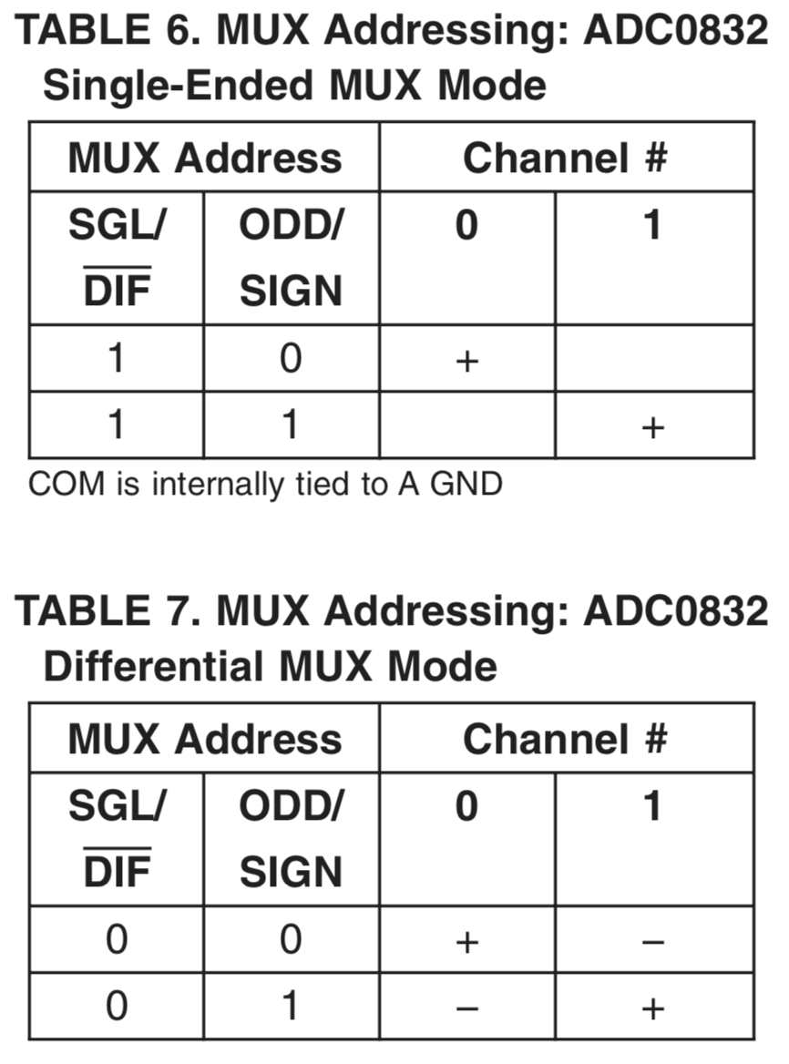
ADC0832简介
工作原理：如表1所示，当这两位数据为“1”、“0”时，只对CH0进行单通道转换当2位数据为“1”、“1”时，只对CH1进行单通道转换。当2位数据为“0”、“0”时，将CHO作为正输入端IN+，CH1作为负输入端IN-进行输入。当2位数据为“0”、“1”时，将CHO作为负输入端IN-，CH1作为正输入端IN+进行输入。本例使用CH0做输入端。

Slide 11
ADC0832简介
工作原理：到第3个脉冲的下降沿之后输出D0进行转换数据的读取。从第4个脉冲下降沿开始由DO端输出转换数据最高位DATA7，随后在每一个脉冲的下降沿D0端输出下一位数据，直到第11个脉冲时发出最低位数据DATA0。
紧接着，从此位开始输出一个相反顺序的数据，即从第11个字节的下降沿输出DATD0，随后输出8位数据，到第19个脉冲时数据输出完成。

Slide 12
实验1：树莓派控制ADC0832测量电位器电压
实验目的：
以ADC0832为例，初步掌握ADC的使用方法

Slide 13
实验准备-库安装
安装Matplotlib与NumPy
Matplotlib 是一个 Python 的 2D绘图库
在终端中安装Matplotlib：
$ sudo apt-get install python3-matplotlib
NumPy系统是Python的一种开源的数值计算扩展。
在终端中安装NumPy：
$ sudo apt-get install python3-numpy
安装wiringpi：
$ pip3 install wiringpi
将ADC0832.py拷贝至树莓派，文件可在课程ftp中下载。

Slide 14
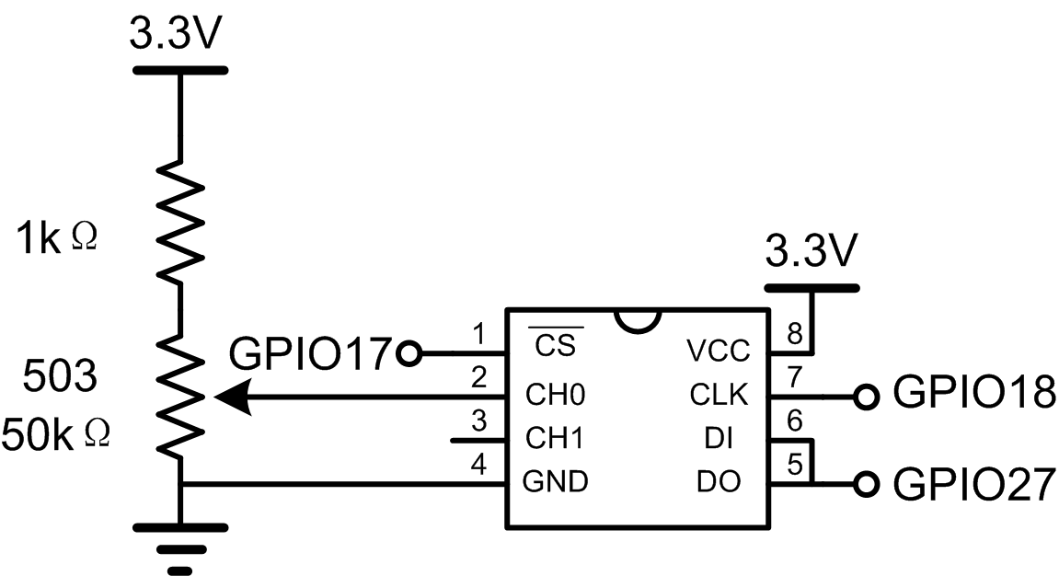
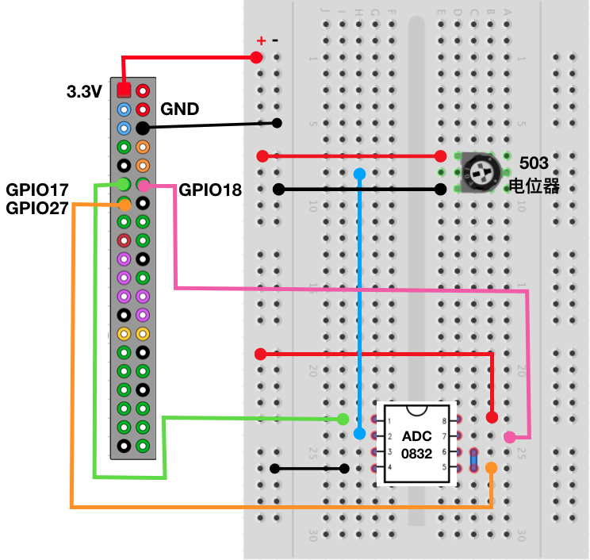

电路连接
1kΩ
电阻
半月形朝上
ADC0832接线
示例中使用503电位器，也可用滑动变阻器代替。
电位器一端连接到3.3V，另一端接地，这就允许中间的连接可以设置为0到3.3V之间的任意电压。

Slide 15
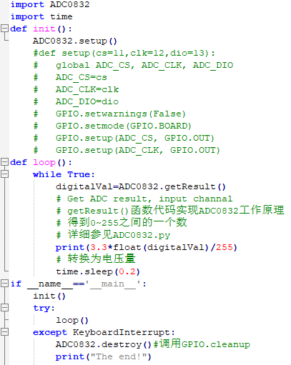
树莓派控制ADC0832测量电位器电压
在终端中运行，改变电位器电阻值，即可测得相应的电压。

Slide 16
实验2：树莓派控制ADC0832测量正弦电压
实验目的：
初步了解信号源与示波器的使用
以ADC0832为例，掌握ADC的使用方法

Slide 17
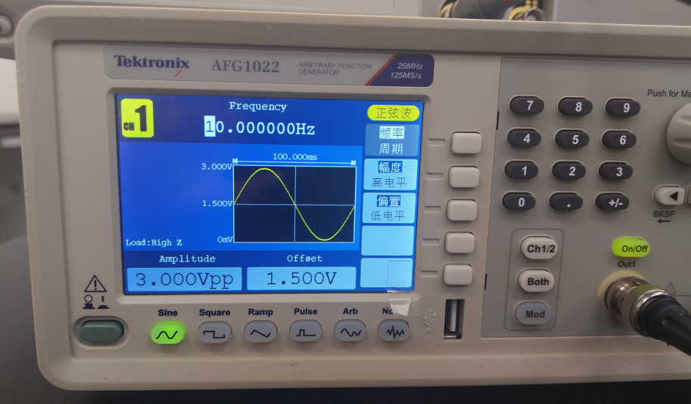
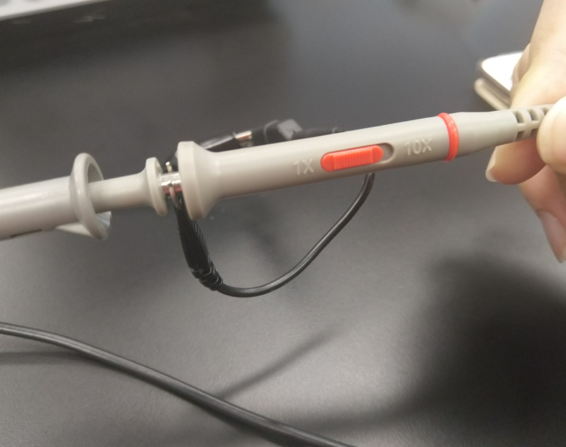
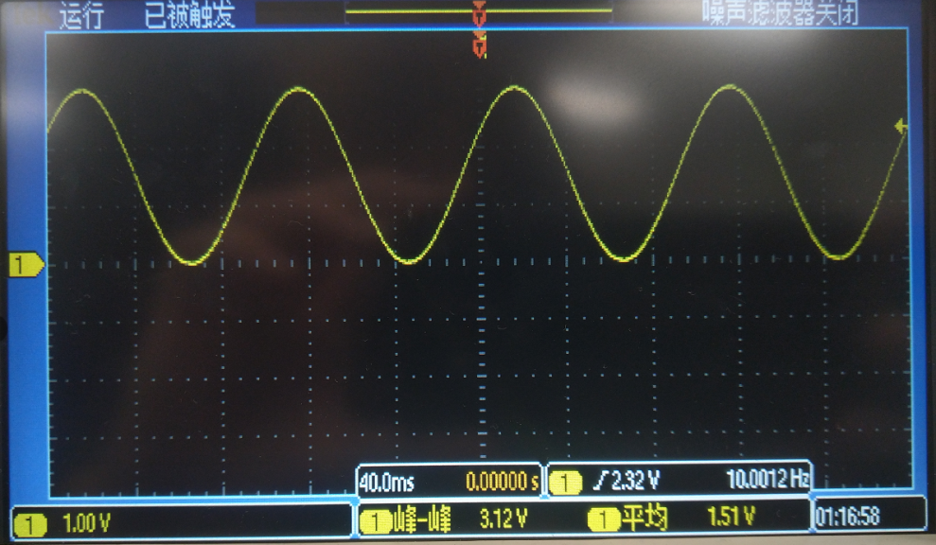
仪器使用
连接并配置任意波形信号发生器。
用示波器采样，根据探头实际参数设置，调节信号发生器电压值与直流偏置，使电压值在0~3.3V之间，示例中取频率为10Hz。
注意示波器采样时要在非自动模式下，手动设置直流耦合。
确认衰减开关为1x 还是 10x

Slide 18
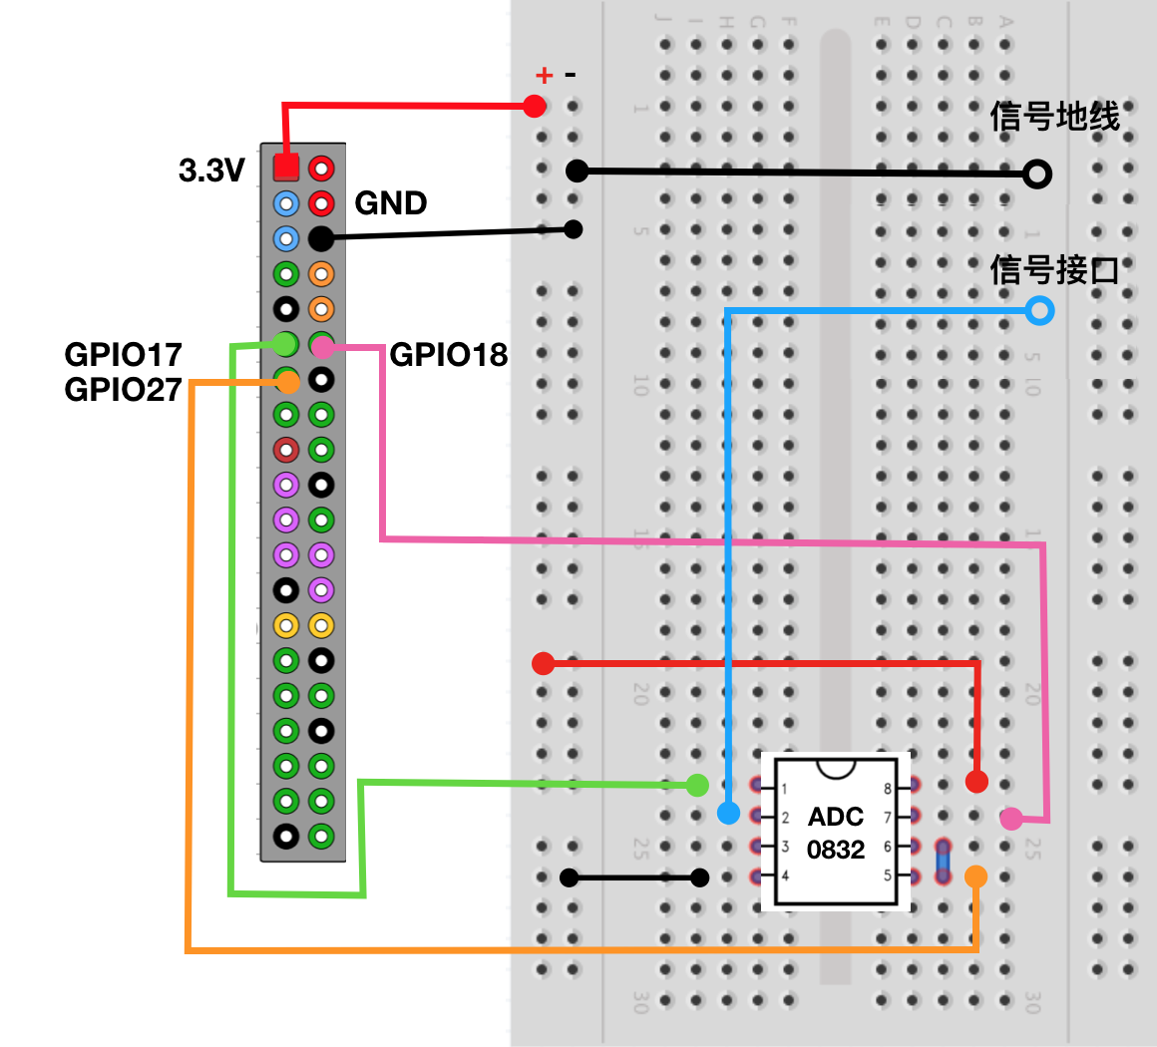
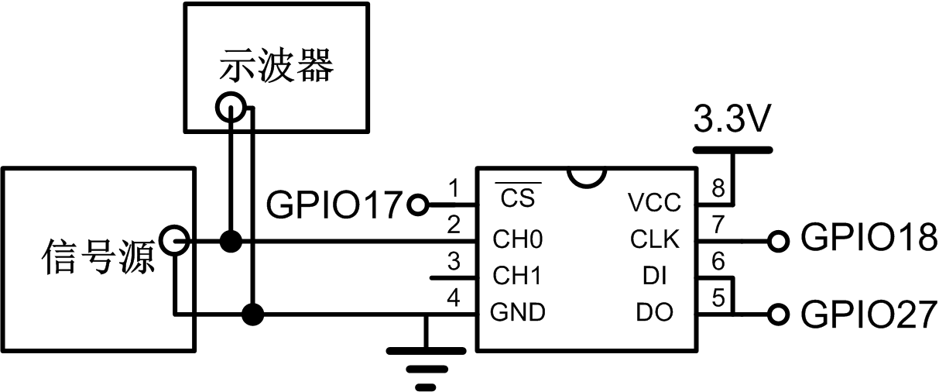
电路连接
如图所示连接电路

Slide 19
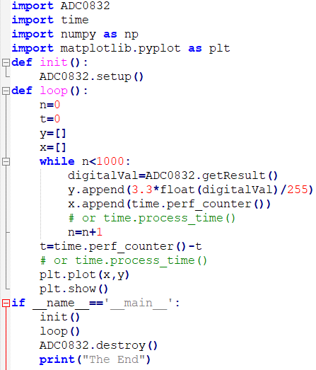
树莓派控制ADC0832测量正弦电压
可根据需要在循环中加入time.sleep（）函数或调整取点个数
注意每次运行程序后要及时关闭图像窗口
注意：sleep函数只有毫秒级精度（Linux OS进程调度所致），因此无法保证精确定时采样。可用wiringpi中的delayMicroSeconds函数提高精度(10us级)

Slide 20
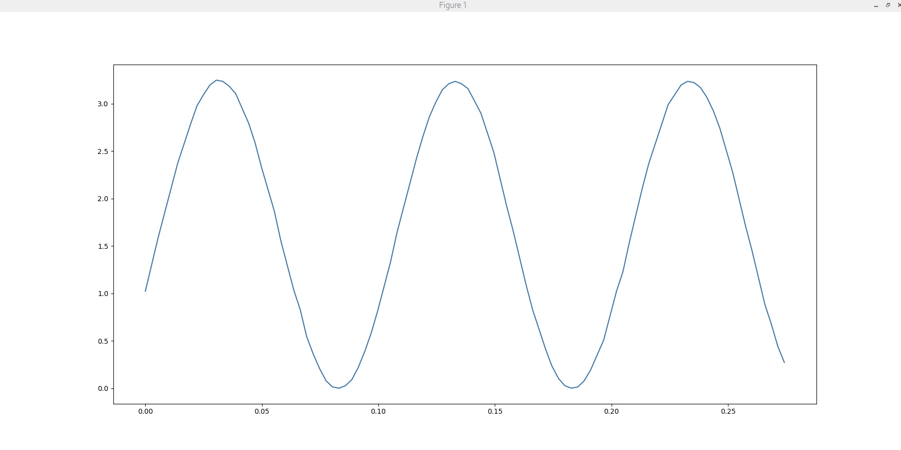
树莓派控制ADC0832测量正弦电压
在终端中运行程序，即可得到正弦波曲线图

Slide 21
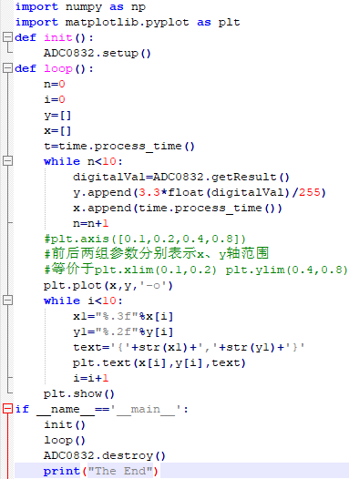
基于matplotlib的简易图像处理
控制坐标轴范围：通过plt.axis()、plt.ylim()、plt.xlim()函数可以控制坐标轴的范围从而局部放大函数图象；
显示坐标点：plt.plot(x,y,’o’)可显示数据散点，plt.plot(x,y,’-o’)可将获得带数据点的折线图（也可将‘o’换为‘*’等）；
注释点的坐标：通过plt.text()函数为指定位置加上文本注释，示例中为十个点添加注释；
更多的图像处理方法参考matplotlib.org

Slide 22
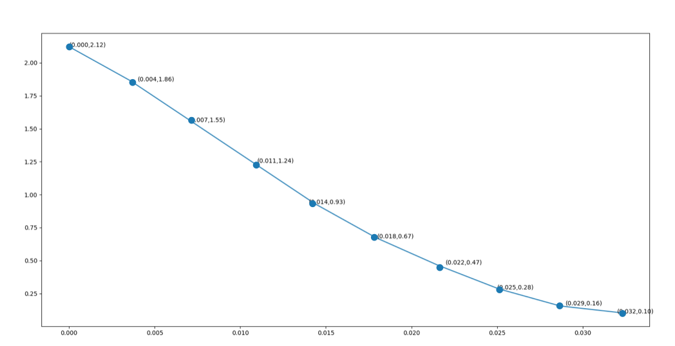
基于matplotlib的简易图像处理
在终端中运行程序，得到带数据点的图像

Slide 23
实验内容
完成对电位器电压的采集
设置10组电位器的不同分压位置，用ADC完成模数转换，得到相应的模拟电压，并与示波器直接测得的电压进行比较，计算误差。
注意：不要让电位器旋转到底，以防短路。
完成对正弦电压的采集
设置信号发生器输出0-3.3V之间的正弦信号，进行定时采样，并描绘出波形。
完成每个实验后需要由教师或者助教验收。

Slide 24
致谢
本课件由以下同学协助编写、修改
王建宸（16307130029）
叶诏辉（16307130039）
江逸舟（18110720013）

